Slide 1
熱と気体分子の運動
装置の概念図と写真

Slide 2
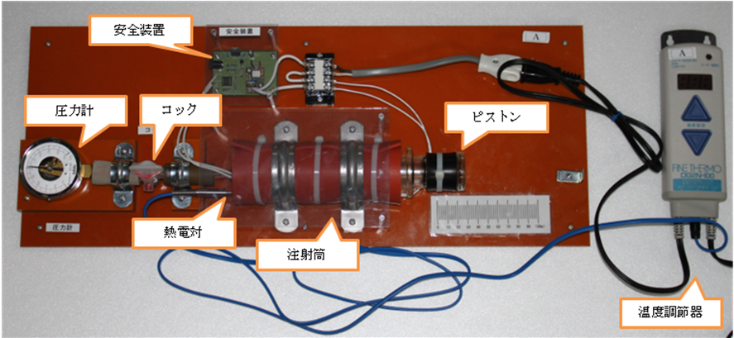
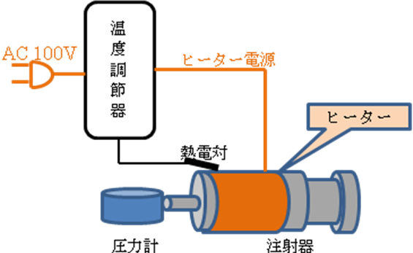
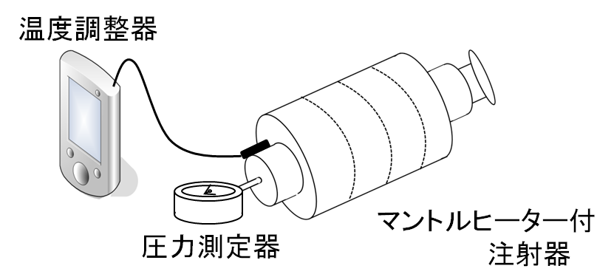
実験１ 概念図と実験装置写真

Slide 3
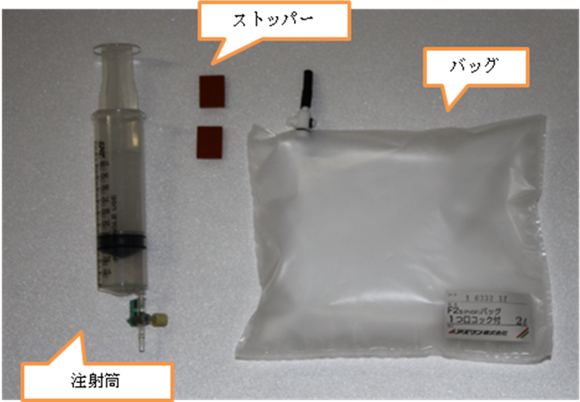
実験２ 実験器具写真

Slide 4
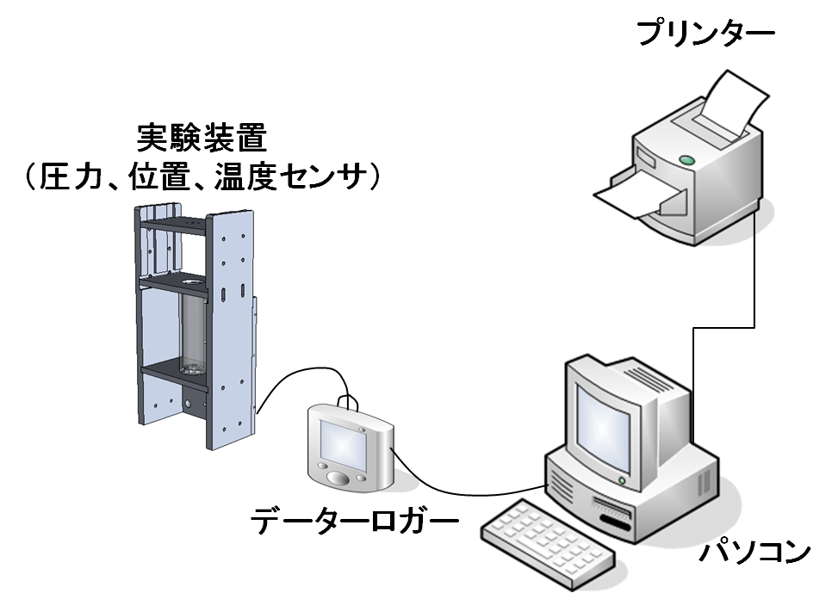
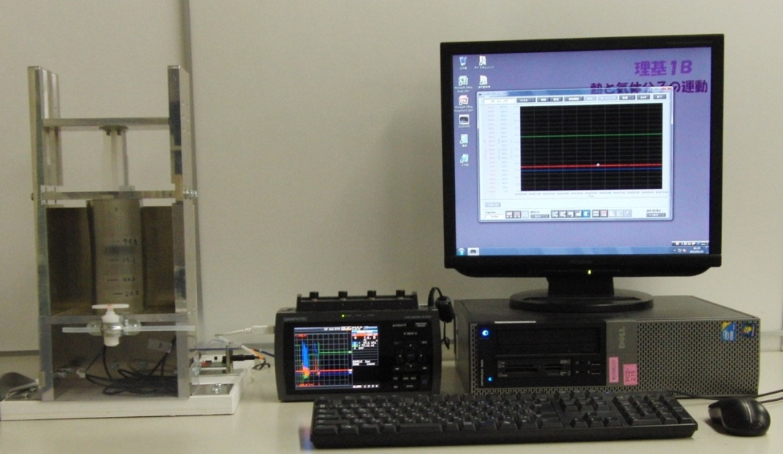
実験３、４ 概念図と実験装置写真

